Slide 1

全捕获:用于跟踪面部、手部和身体的三维变形模型
Total Capture: A 3D Deformation Model for Tracking Faces, Hands, and Bodies
张娇昱
导师：李启雷

Slide 2
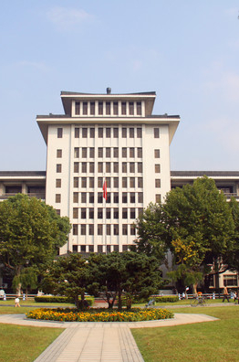
1
摘要与引言
2
Frank模型
目录
Contents
3
Adam模型
4
论文结果
5
小结

Slide 3
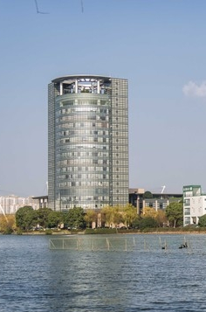
摘要与引言
01
摘要
课题背景
研究综述

Slide 4
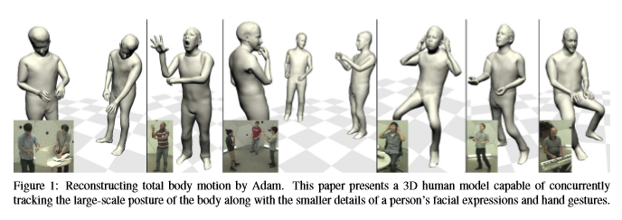
三维动画与交互技术读书报告 —— 论文摘要
本文主要是提出了一个统一的三维可变形模型，它能够用于多尺度无标记地捕捉人体运动，包括面部表情、身体运动和手势。
Frank模型

Slide 5
三维动画与交互技术读书报告 —— 论文摘要
本文中一共提出了两个模型：
1. Frank模型
第一个模型是通过拼接人体各个部分局部模型生成的“Frank”模型，这个模型通过一个单独的无缝模型实现了包括脸和手在内的部分动作的完整表达。
2. Adam模型
第二个模型是对于Frank模型进行了针对日常着装人类数据的优化生成的“Adam”模型，它与初始模型具有相同的骨架层次结构，并且具有更简单的参数化。
最后，本文演示了这些模型在多视图场景中对于人体总运动跟踪的应用：同时捕捉一群人的大规模身体运动和细微的面部和手部运动。
Frank模型

Slide 6

三维动画与交互技术读书报告 —— 课题背景
社交是人体运动的重要功能之一。本文用最细微的动作交流大量的信息。在一群相互交流的人之间，一些手势，比如轻轻耸肩，快速转动头部，或者不安地将重心从一只脚移到另一只脚，都在向观察者传递关于注意力、情感和意图的关键信息。
然而，目前还没有一种系统可以在没有标记的情况下同时追踪人体、脸部和双手。当前的无标记运动捕捉系统主要关注特定的尺度或特定的部分的动作捕捉。每个部分的捕捉系统都有自己偏爱的配置。
Frank模型
Notes:
(1)躯干和四肢的运动捕捉设计在人们可以自由移动的大空间中[19,23,47,21];(2)面部捕捉设计在以额部为主的近距离中，假设整体头部运动较小[7,26,8,11,54];(3)手指的运动捕捉设计在离手非常近的距离，在传感器测量中手区域占主导地位[37,52,45,53]。这些配置使得同时分析社会信号的全频谱变得困难。

Slide 7
Frank模型
02
模型构成
动作捕捉

Slide 8
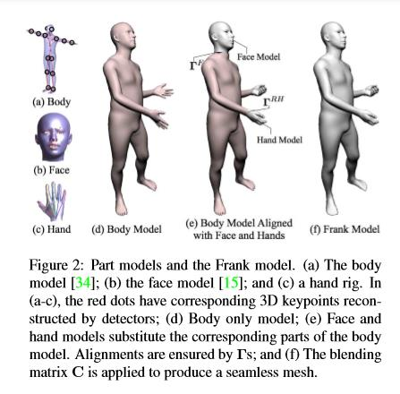
三维动画与交互技术读书报告 —— Frank模型构成
Frank模型的构建是是平衡组合现有的几个部分模型。
本文中选用的模型是：
人体模型SMPL[34]
面部模型FaceWarehouse[15]
本文自己设计的手部模型
Frank模型

Slide 9
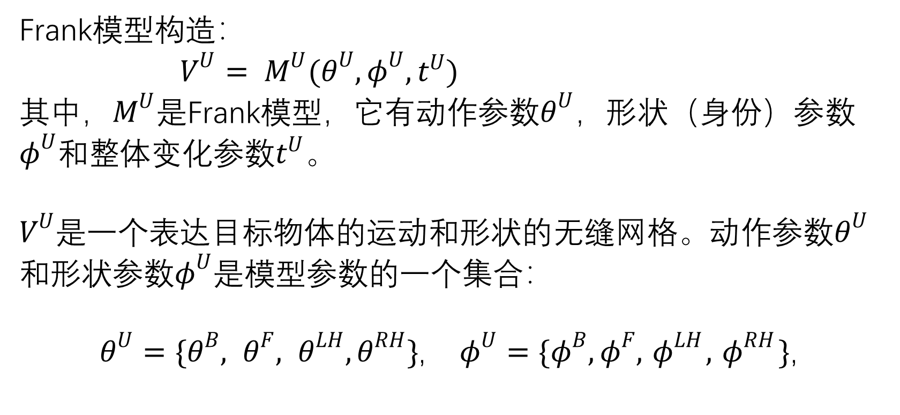
三维动画与交互技术读书报告 —— Frank模型构成
Frank模型构造：
$V^{U}= M^{U}(θ^{U}, φ^{U}, t^{U})$
其中，$M^{U}$是Frank模型，它有动作参数$θ^{U}$，形状（身份）参数$φ^{U}$和整体变化参数$t^{U}$。
$V^{U}$是一个表达目标物体的运动和形状的无缝网格。动作参数$θ^{U}$和形状参数$φ^{U}$是模型参数的一个集合：
$θ^{U}=\{θ^{B}, θ^{F}, θ^{LH}, θ^{RH}\}$, $φ^{U}=\{φ^{B}, φ^{F}, { φ}^{LH},{ φ}^{RH}\}$,
Frank模型
Notes:
B代表身体模型，F代表面部模型，LH代表左手模型，RH代表右手模型。每个部件模型分别从上述参数的子集映射到一组顶点，$V^{B}∈R^{N^{B}×3}$，$V^{F}∈R^{N^{F}×3}$， $V^{LH}∈R^{N^{H}×3}$和$V^{RH}∈R^{N^{H}×3}$，其中每个网格部分的顶点数是$N^{B}=6890$，$N^{F}=11510$, $N^{H}=2068$。最后得到的Frank模型，$V^{U}∈R^{N^{U}×3}$利用矩阵C来先行混合上述参数：
$$R^{N^{U}}×\left(N^{B}+ N^{F}+2N^{H}\right):$$
$$V^{U}=C{[{(V^{B})}^{T}{(V^{F})}^{T}{(V^{LH})}^{T}{(V^{RH})}^{T}]}^{T}$$
T是矩阵的转置，注意，VU的顶点比部分模型的总和要少，因为在身体模型中有多余的部分(例如，身体模型的脸和手)。特别是，本文最终的网格顶点数为：$N^{V}=18540$。

Slide 10
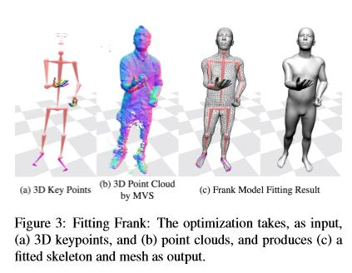
三维动画与交互技术读书报告 —— Frank动作捕捉
本文在框架中合并了两种类型的测量，如图3所示:
(1)对应的三维关键点，映射到网格模型上已知的关节或表面点(见图2);
(2)多视图立体重建中不对应的三维点，本文使用ICP进行匹配。
Frank模型
Notes:
本文的运动捕捉方法在很大程度上依赖于三维关键点对应的拟合网格，这些三维关键点是通过对多个摄像机视图的二维关键点检测三角剖分得到的。为了获取形状信息，本文还使用多视图立体重建生成的点云。通过优化框架进行模型拟合，使对应的模型节点与表面点和三维关键点检测之间的距离最小，迭代最接近点(ICP)与三维点云之间的距离最小。

Slide 11
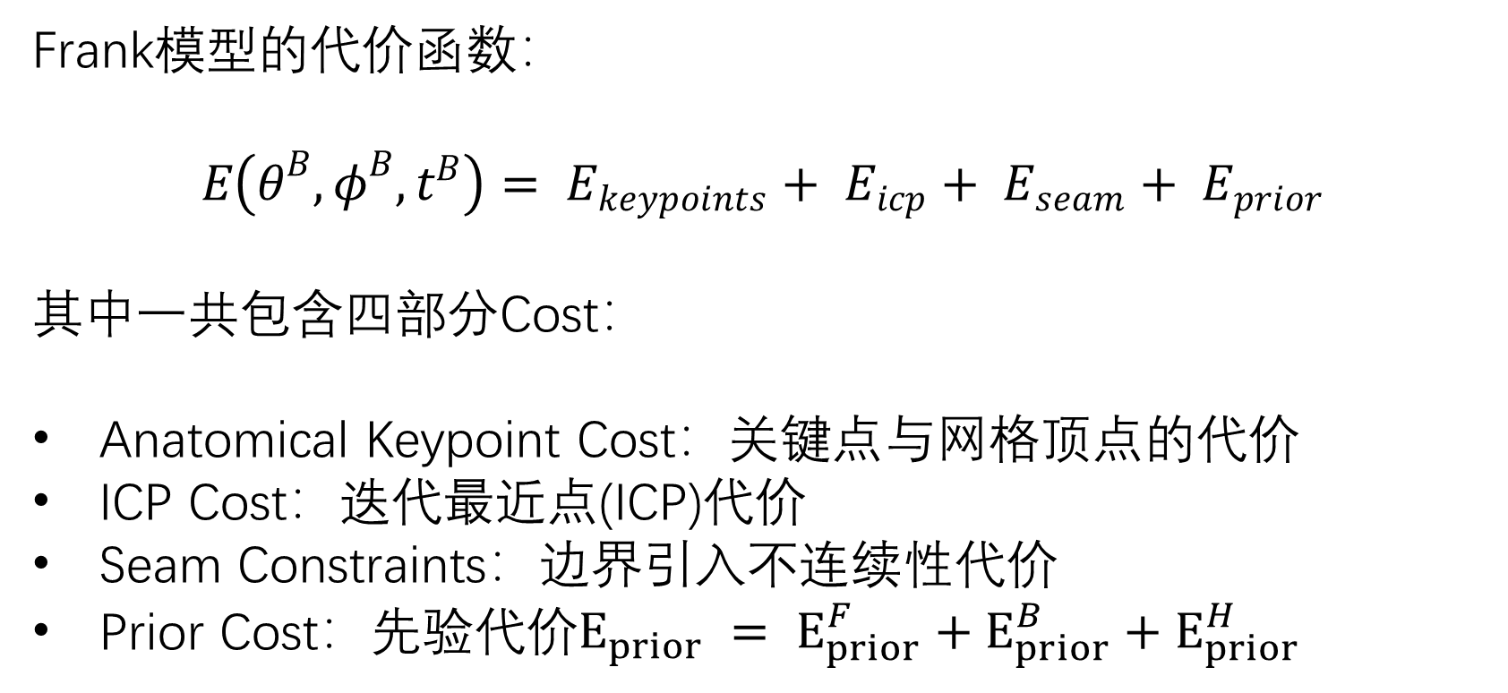
三维动画与交互技术读书报告 —— Frank动作捕捉
Frank模型的代价函数：
$$E\left(θ^{B}, φ^{B}, t^{B}\right)= E_{keypoints}+ E_{icp}+ E_{seam}+ E_{prior}$$
其中一共包含四部分Cost：
Anatomical Keypoint Cost：$关键点$与网格顶点的代价
ICP Cost：迭代最近点(ICP)代价
Seam Constraints：边界引入不连续性代价
Prior Cost：先验代价$E_{prior} = E_{prior}^{F}+E_{prior}^{B}+E_{prior}^{H}$
Frank模型
Notes:
Anatomical Keypoint Cost：
$E_{keypoints}$网格模型直接对应的三维关键点。这一项包括身体和手的关节(或末端效应器)，也包括与网格表面相对应的点(如面部关键点和手指和脚趾尖)。
ICP Cost：
三维点云的测量与模型网格的匹配不是先验的。因此，本文在每个求解器迭代过程中使用迭代最近点(ICP)来建立它们与网格的对应关系。找到点云中离每个网格顶点最近的3D点，并计算点对面的残差，
Seam Constraints
组成Frank模型的部分模型由骨架层次结构严格链接。然而，每个部件模型的独立表面参数化可能会在部件之间的边界引入不连续性(例如，一个肥壮的手臂和一个纤细的手腕)。为了避免这种伪影，本文通过惩罚每个部分接缝周围顶点的最后两个环之间的差异，以及以质心坐标表示的身体模型中相应的最近点，来鼓励接缝部分周围的顶点接近。
Prior Cost
根据特定帧中的可用的测量值的数量，$M^{U}$参数集可能不是唯一确定的(例如，手指的宽度)。更重要的是，由于头发和衣服的原因，三维点云存在噪声，模型无法很好地解释，SMPL和FaceWarehouse网格无法捕捉到这些信息，会导致ICP过程中的对应错误。此外，模型的节点位置不一定与用于训练二维探测器的标注标准一致。因此，本文被迫对模型参数设置先验，以避免模型对这些噪声源过拟合，$E_{prior} = E_{prior}^{F}+E_{prior}^{B}+E_{prior}^{H}$。每个部分的先验由对应的形状和位姿先验定义，对于每个参数本文使用零均值标准正态先验，比例因子除外，比例因子被鼓励接近1。

Slide 12
Adam模型
03
模型构成
动作捕捉

Slide 13
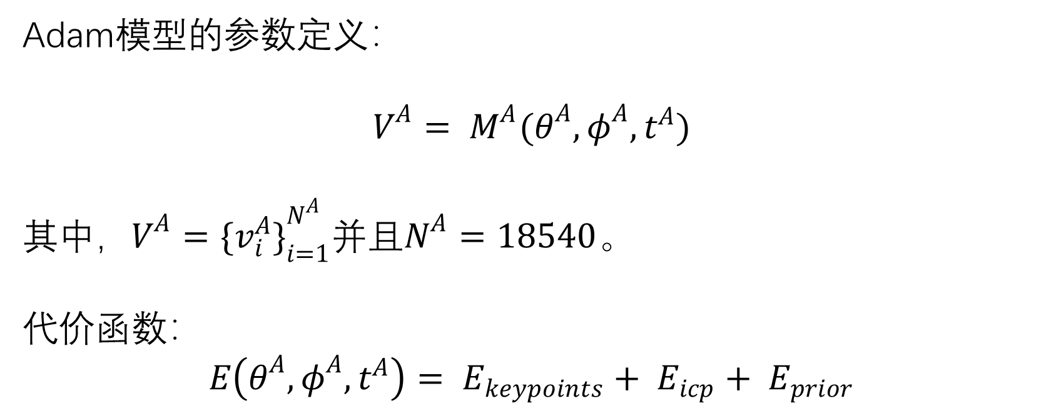
三维动画与交互技术读书报告 —— Adam模型
Adam模型的参数定义：
$$V^{A}= M^{A}(θ^{A}, φ^{A}, t^{A})$$
其中，$V^{A}={\{v_{i}^{A}\}}_{i=1}^{N^{A}}$并且$N^{A}=18540$。
代价函数：
$$E\left(θ^{A}, φ^{A}, t^{A}\right)= E_{keypoints}+ E_{icp}+ E_{prior}$$
Frank模型
Notes:
本文首先以原始关节位置作为检测目标，拟合Frank模型(附加形状变化)，得到所有受试者的对齐网格。基于这些输出，本文可以用三维关键点测量的位置作为目标，而不是Frank模型的关节位置来构建回归矩阵。与SMPL[34]中的联合回归类似，本文首先在每个检测目标附近选择一个顶点子集，并估计这些顶点的固定稀疏线性组合，该组合近似于所有拟合网格中3D关键点的位置。这个优化是一个具有非负约束的l1 -正则化最小二乘问题，本文附加地把顶点权和加起来，得到一个插值。

Slide 14
论文结果
04
定量结果
定性结果

Slide 15
三维动画与交互技术读书报告 —— 论文结果
本文使用两个模型，Frank和Adam，在各种具有挑战性的序列上执行全动作捕捉。
对于实验，使用CMU panoptical Studio捕获的数据集[28,29]。使用140个VGA摄像机重建三维人体关键点，480个VGA摄像机重建足部关键点，31个高清摄像机重建面部和手部关键点，以及三维点云。
本文将模型与简化的SMPL模型[34]进行比较。
Frank模型

Slide 16
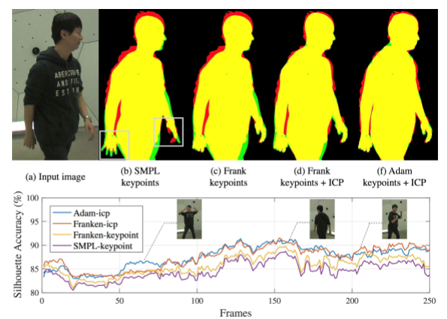
三维动画与交互技术读书报告 —— 定量结果
本文通过测量5个不同视点的地面真实轮廓的重叠度来评估每个模型在10秒钟的序列中与移动的人匹配的程度。
Frank模型
为了得到真轮廓，本文使用高斯模型对每个像素的颜色进行背景减影算法，通过形态学变换进行后处理去除噪声。

Slide 17
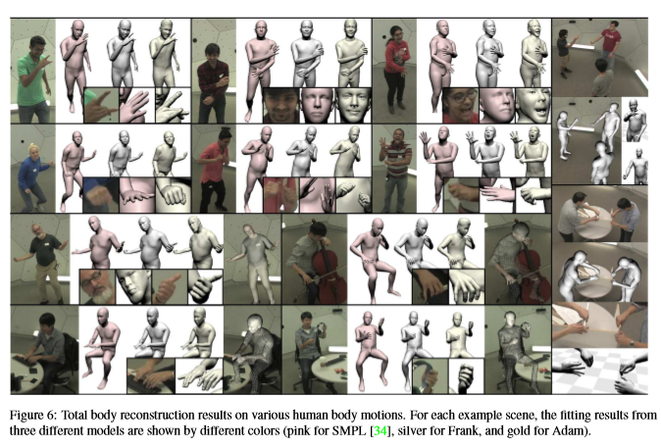
三维动画与交互技术读书报告 —— 定性结果
本文定性地比较了本文的模型(Frank为银色，Adam为金色)和SMPL(没有pose-blendshapes，粉色)[34]。
Frank模型

Slide 18
小结
05

Slide 19
三维动画与交互技术读书报告 —— 小结
本文中一共提出了两种模型：
Frank模型是通过拼接已有的人体模型、面部模型和自己构造的手部模型来获得整个人体的完整模型。
Adam模型则是在Frank模型的基础上训练出的统一模型，简化了参数，在捕捉完整的人体数据时表现也非常出色。
实验中，本文还得到了两个有趣的观点：
1. 无标记的手部动作捕捉，通常被认为与身体和面部捕捉比更具有挑战性，在本文的结果中显示了更好的位质量。
2.无标记运动捕捉技术有可能最终超越基于标记的技术。
Frank模型
Notes:
1. 通常被认为与身体和面部捕捉相比更具有挑战性的无标记的手部动作捕捉，在本文的结果中显示了更好的定位质量。人体关节位于人体内部，对穿着衣服的受试者来说很难定位，一旦面部不面对任何摄像头，面部重建的准确性就会大大降低。然而，手通常是裸露的，而手关键点检测器[44]甚至在自遮挡情况下也能提供高可信度的猜测测量，可以在多个视图中进行融合。
2. 无标记运动捕捉技术有可能最终超越基于标记的技术。基于标记的方法存在严重的闭塞问题，使得很难同时捕获身体和双手，而本文的方法仍然可以利用基于学习的关键点探测器来测量闭塞部分。

Slide 20
谢谢大家
THANK YOU
张娇昱
导师：李启雷

